Slide 2
5 RAISONS DE CRÉER ECCO NOVA !
EUROPE 2020
Établir une « économie intelligente, durable et inclusive avec des niveaux élevés d'emploi, de productivité et de cohésion sociale ».
OBJECTIFS BELGES RENOUVELABLE
En Belgique, d’ici 2020, 13% de la consommation d’énergie et 21% de la consommation électrique devront provenir d’une source d’énergie renouvelable.
DES INVESTISSEMENTS ENCORE INSUFFISANTS
Le niveau des investissements dans les énergies renouvelables reste insuffisant pour limiter la hausse des températures à 2° Celsius, a averti l'Agence internationale pour les énergies renouvelables (Irena)
LE BELGE, CHAMPION EUROPEEN DE L’EPARGNE
En 2014, le taux d’épargne des ménages en Belgique représente 1.103 milliards d’euros.
UN RENDEMENT EN BERNE POUR LES LIVRETS
Les taux d’intérêt sur les livrets sont passés de 2,5% fin 2008 à 0,5% début 2014.

Slide 3
QUI SOMMES NOUS ?
PLATEFORME DE FINANCEMENT
ECCO NOVA entend faciliter la transition énergétique et le développement durable grâce au financement participatif

Slide 4
LE FINANCEMENT PARTICIPATIF D’ECCO NOVA
FINANCEMENT PARTICIPATIF, CROWDFUNDING & CROWDLENDING
Le crowdfunding décrit toutes les transactions financières qui font appel à un grand nombre de personnes pour financer un projet. Le crowdlending est une variante orientée prêt
PLATEFORME
Il s’agit d’un site internet sur lequel nous présentons des projets durables. Ces projets ne sont pas portés par ECCO NOVA mais par des porteurs de projet sélectionnés rigoureusement par notre équipe
CITOYEN
Nous proposons aux porteurs de projet de se financer directement auprès des citoyens. Ceux-ci choisissent les projets qu’ils veulent soutenir et donnent un sens à leur épargne
PRÊT
ECCO NOVA offre une opportunité d’investissement. Il ne s’agit donc pas de don. Les projets offrent entre 2 et 6% de rendement brut annuel pour une durée comprise entre 2 et 10 ans selon les risques
DURABLE ET RENTABLE
Les projets que nous défendons sont bons pour la planète et bons pour dynamiser et donner du sens à l’épargne des citoyens

Slide 5
NOS POINTS FORTS
VALEURS
Nos valeurs sont le développement durable et la bonne gestion économique
100% CITOYEN
Pas de Business Angel, de Family Office ni d’investisseurs institutionnels derrière ECCO NOVA
EXPERTISE
Les fondateurs disposent d’une expérience cumulée de près de 20 ans dans les énergies alternatives
ANALYSE DES PROJETS
Une méthode unique d’analyse des projets pour une évaluation rapide du niveau de risque
NICE & LEAN
Une structure légère et flexible basée à Liège adaptée au business model du crowdfunding

Slide 6
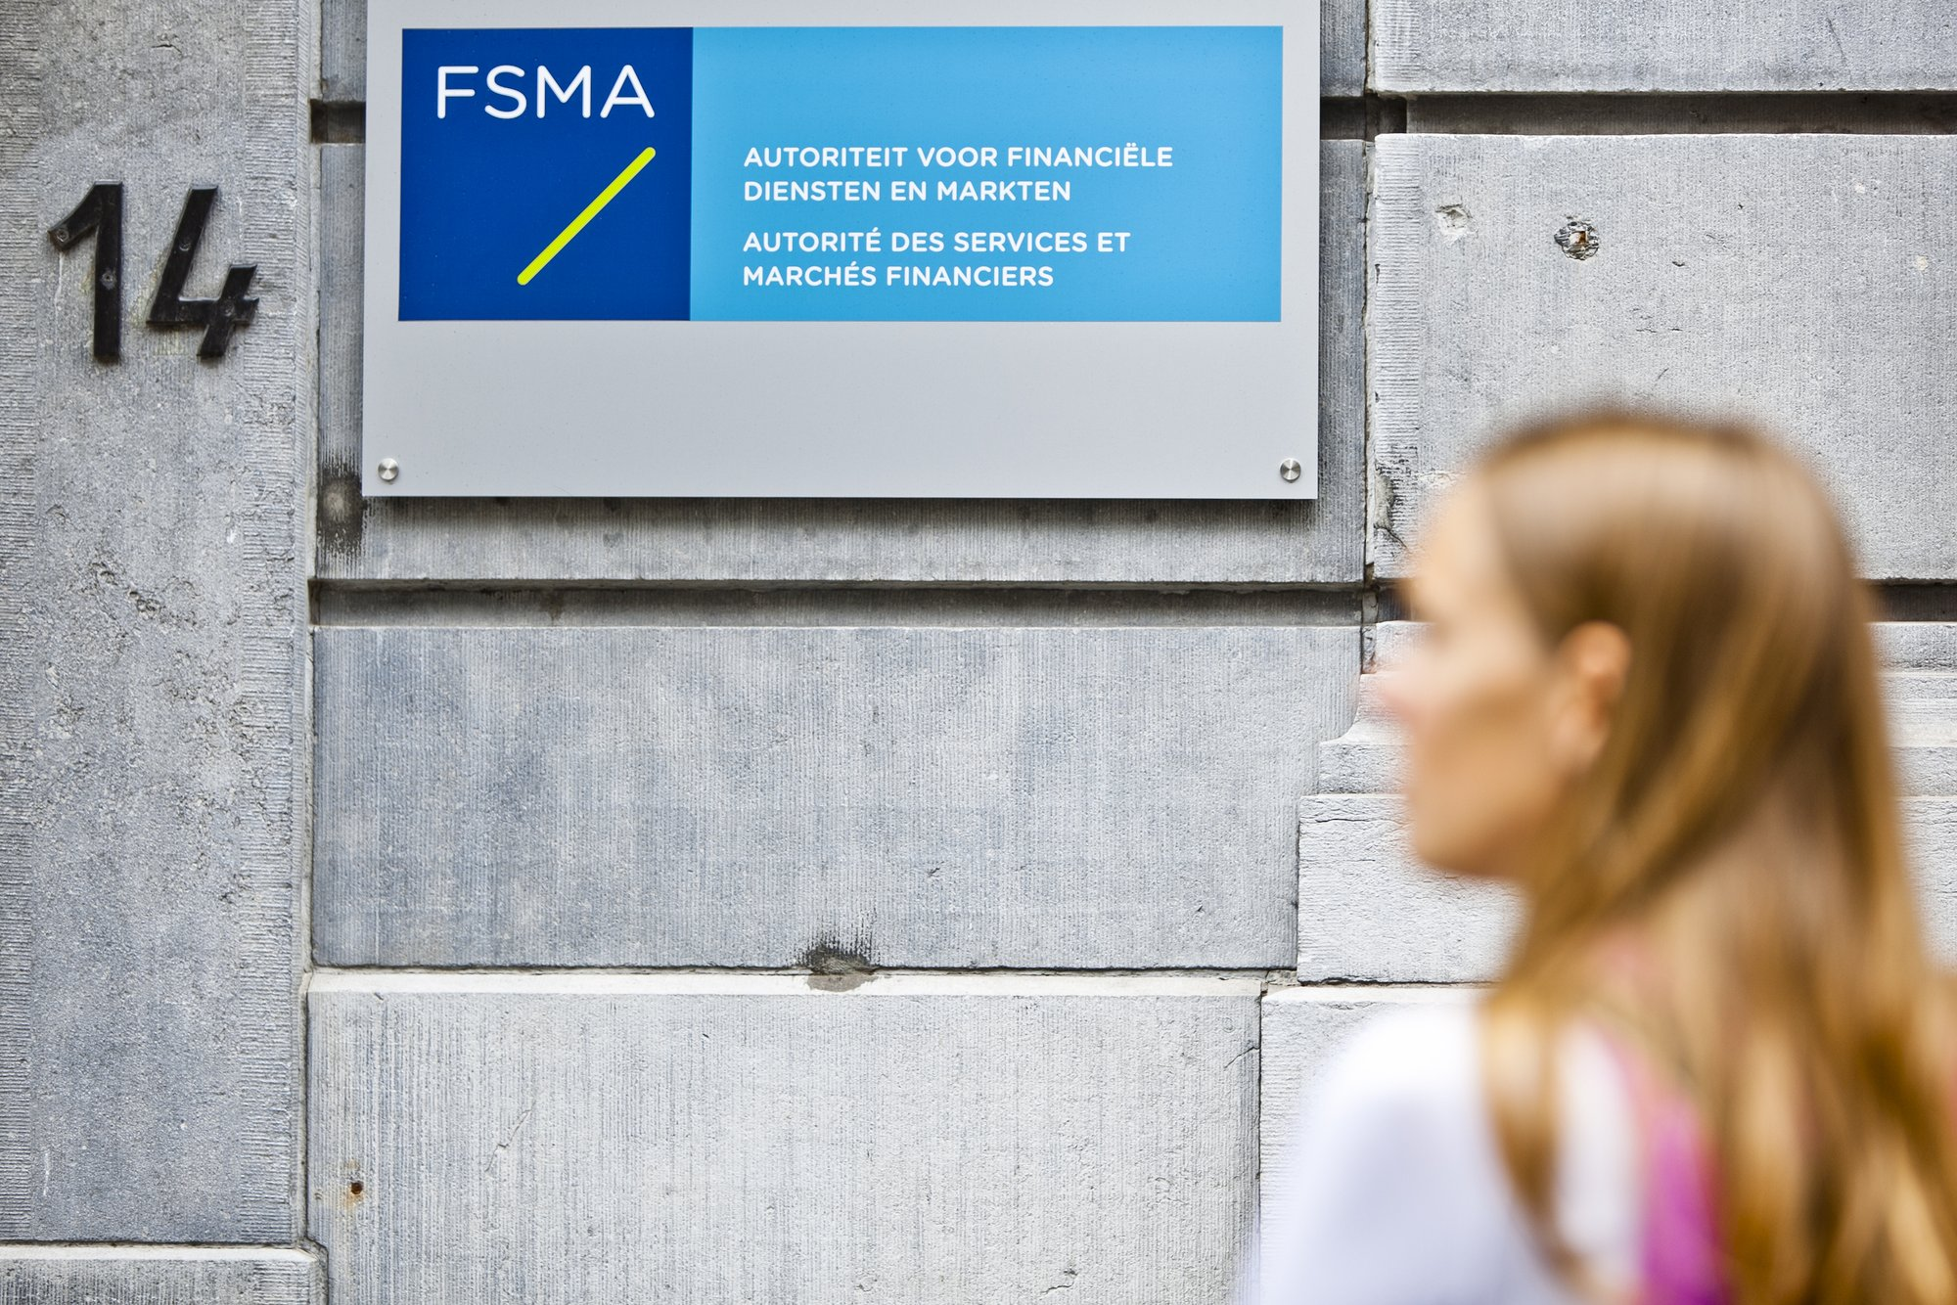
PLATEFORME PFA AGRÉE
ECCO NOVA EST AGRÉÉE EN TANT QUE PLATEFORME DE FINANCEMENT ALTERNATIF (PFA) AUPRÉS DE LA FSMA (AUTORITÉS DES SERVICES ET MARCHÉS FINANCIERS)

Slide 7
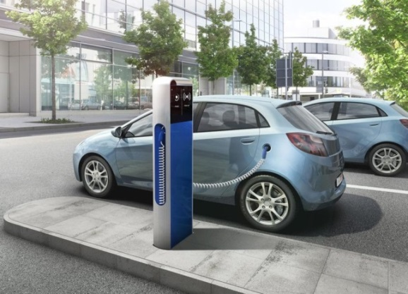
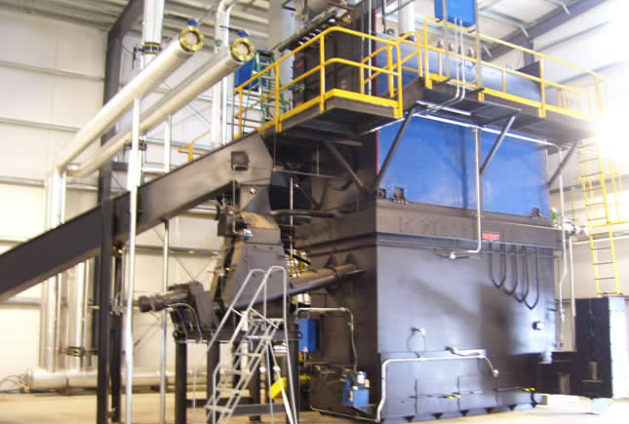
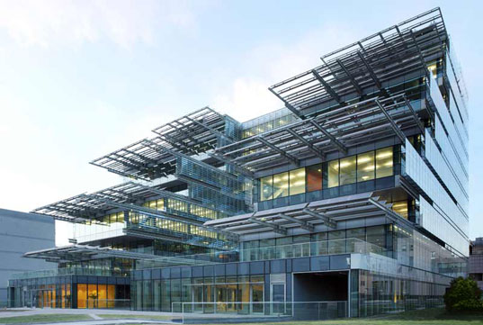
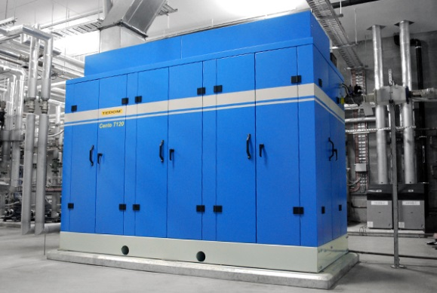
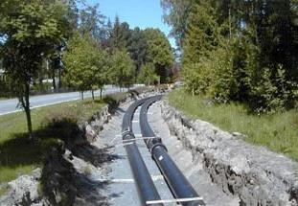
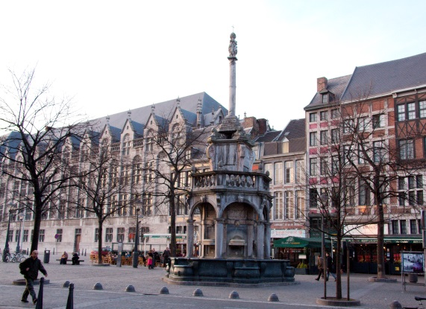
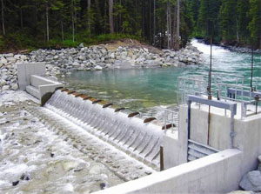
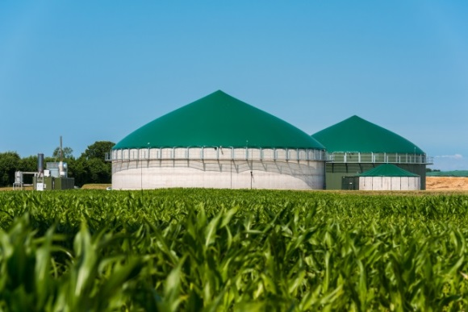
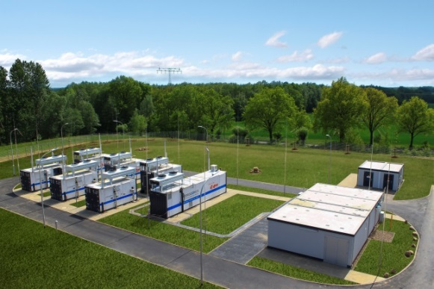
LES PROJETS VISÉS PAR ECCO NOVA
EOLIEN
E-MOBILITE
BIOMASSE
BATIMENTS & PEB
PHOTOVOLTAIQUE
COGENERATION
RESEAUX DE CHALEUR
ORGANISMES PUBLICS
HYDROELECTRICITE
BIOGAZ
STOCKAGE D’ENERGIE
ENTREPRISES DE L’ENERGIE

Slide 8
RISQUES ET OPPORTUNITÉS
INVESTIR SUR ECCO NOVA, REPRÉSENTE DES RISQUES
NOUS METTONS NOTRE EXPERTISE À VOTRE SERVICE EN RÉDIGEANT UNE ANALYSE DE RISQUE ET UN DESCRIPTIF DU PROJET TÉLÉCHARGEABLE SUR NOTRE PLATEFORME
RISQUES
Perte partielle ou totale de capital
Défaut ou différé de paiement des intérêts
Risque d’illiquidité
Risques de défauts techniques et technologiques
Risques liés au prix de l’énergie et des subsides
Perte d’opportunité en cas de hausse des taux d’intérêt
Risques liés aux cadres réglementaire et fiscal
OPPORTUNITÉS
Un investissement pour la transition énergétique
Des technologies matures portées par des professionnels expérimentés
Un prêt direct au projet que vous avez sélectionné et non un investissement dans un fond
Un investissement qui se matérialise rapidement, car les projets sont concrétisés en quelques mois
Un produit d’investissement simple (prêt standard)
Une rentabilité claire et transparente (taux, durée, méthode de remboursement du capital)
Un taux d’intérêt attractif

Slide 9
AVANTAGES POUR LE PORTEUR DE PROJET
Le crowdfunding combine financement et promotion de votre projet durable
SIMPLE ET RAPIDE
Solution la plus rapide pour lever des fonds auprès des citoyens
Participation limitée au financement, pas d’ingérence, en particulier pour la formule par le prêt
Gestion automatisée de la levée de fonds et des remboursements ‘BORROWER FRIENDLY’
OUTIL DE SENSIBILISATION ET DE COMMUNICATION
Lutte contre le syndrôme « NIMBY »
Fédération d’une communauté - citoyens, employés, clients - autour d’un projet
OUTIL DE FINANCEMENT
Les fonds levés sous forme de dette non garantie viennent compléter les fonds propres du porteur de projet et facilitent l’accès au crédit bancaire.
Pas de dilution du capital du porteur de projet
Maintien de la pleine propriété de son projet
Amélioration de la rentabilité des fonds propres pour un projet d’1MWc Photovoltaïque, la rentabilité des fonds propres peut-être multipliée par un facteur 2 !
Accès plus aisé au financement bancaire

Slide 10
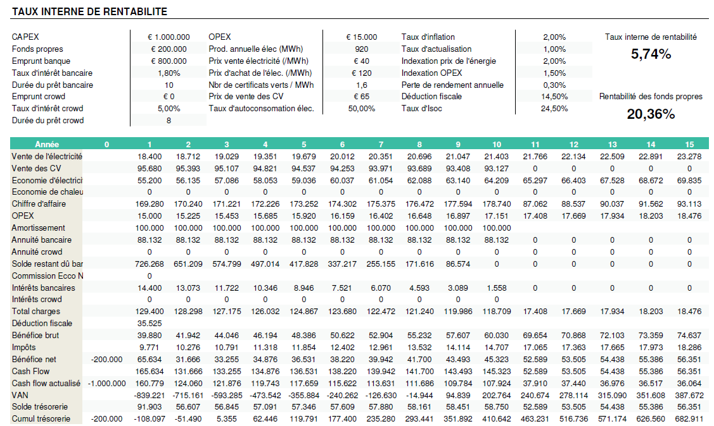
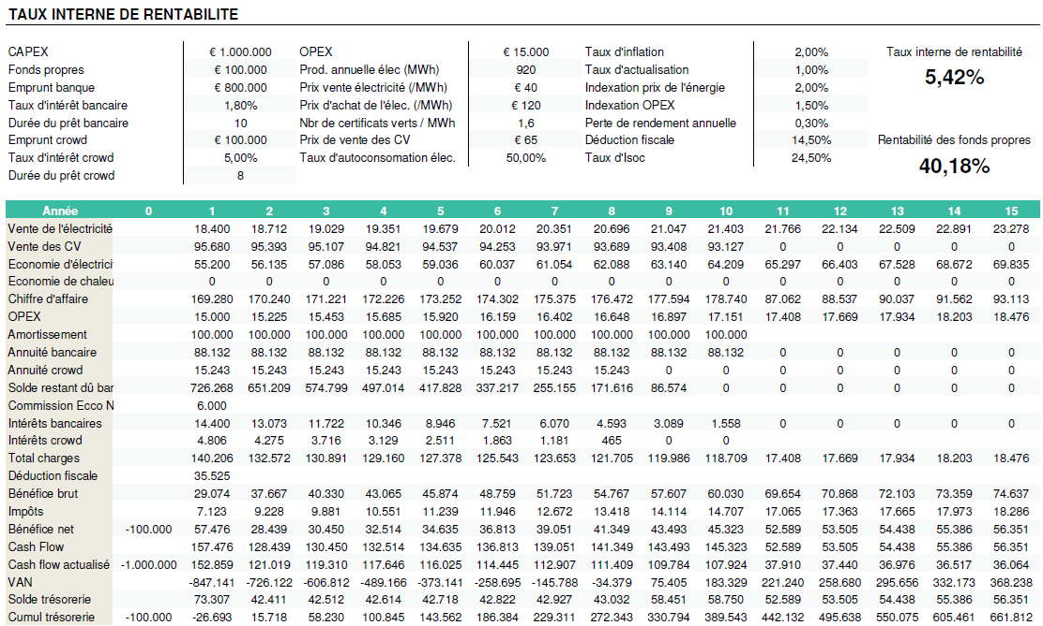
AVANTAGES POUR LE PORTEUR DE PROJET
Un cas concret: le cofinancement d’une installation PV sous forme de prêt subordonné
Fonds propres / 2 = Rentabilité des fonds propres X2

Slide 11
COMMENT PROPOSER VOTRE PROJET
LEVEZ DES FONDS CITOYENS EN QUELQUES SEMAINES
1 - RENCONTRE PUIS CONVENTION
Rencontre pour présentation du projet ou soumission online
Convention pour obtenir les données du projet et faire d’ECCO NOVA le partenaire « CROWD »
2 - ANALYSE DE RISQUE ET MODALITÉS – 1 À 2 SEMAINES
ECCO NOVA analyse en détail le risque
Si le risque est acceptable, la préparation de la campagne peut commencer
Les modalités de la campagne sont ensuite validées par les parties (taux, durée, montants, méthode de remboursement, seuil de résuisste …)
3 – LANCEMENT DE LA CAMPAGNE – 4 À 8 SEMAINES
Le porteur de projet propage sa page ECCO NOVA dans sa communauté
ECCO NOVA anime les médias pour faire connaitre le projet et celui qui le porte
La plateforme génère automatiquement les titres de créance
Après levée des conditions suspensives éventuelles, les fonds sont mis à disposition du porteur de projet

Slide 12
NOTRE PLATEFORME
1000 MEMBRES ET 1,5 MILLIONS PRÊTÉS

Slide 13
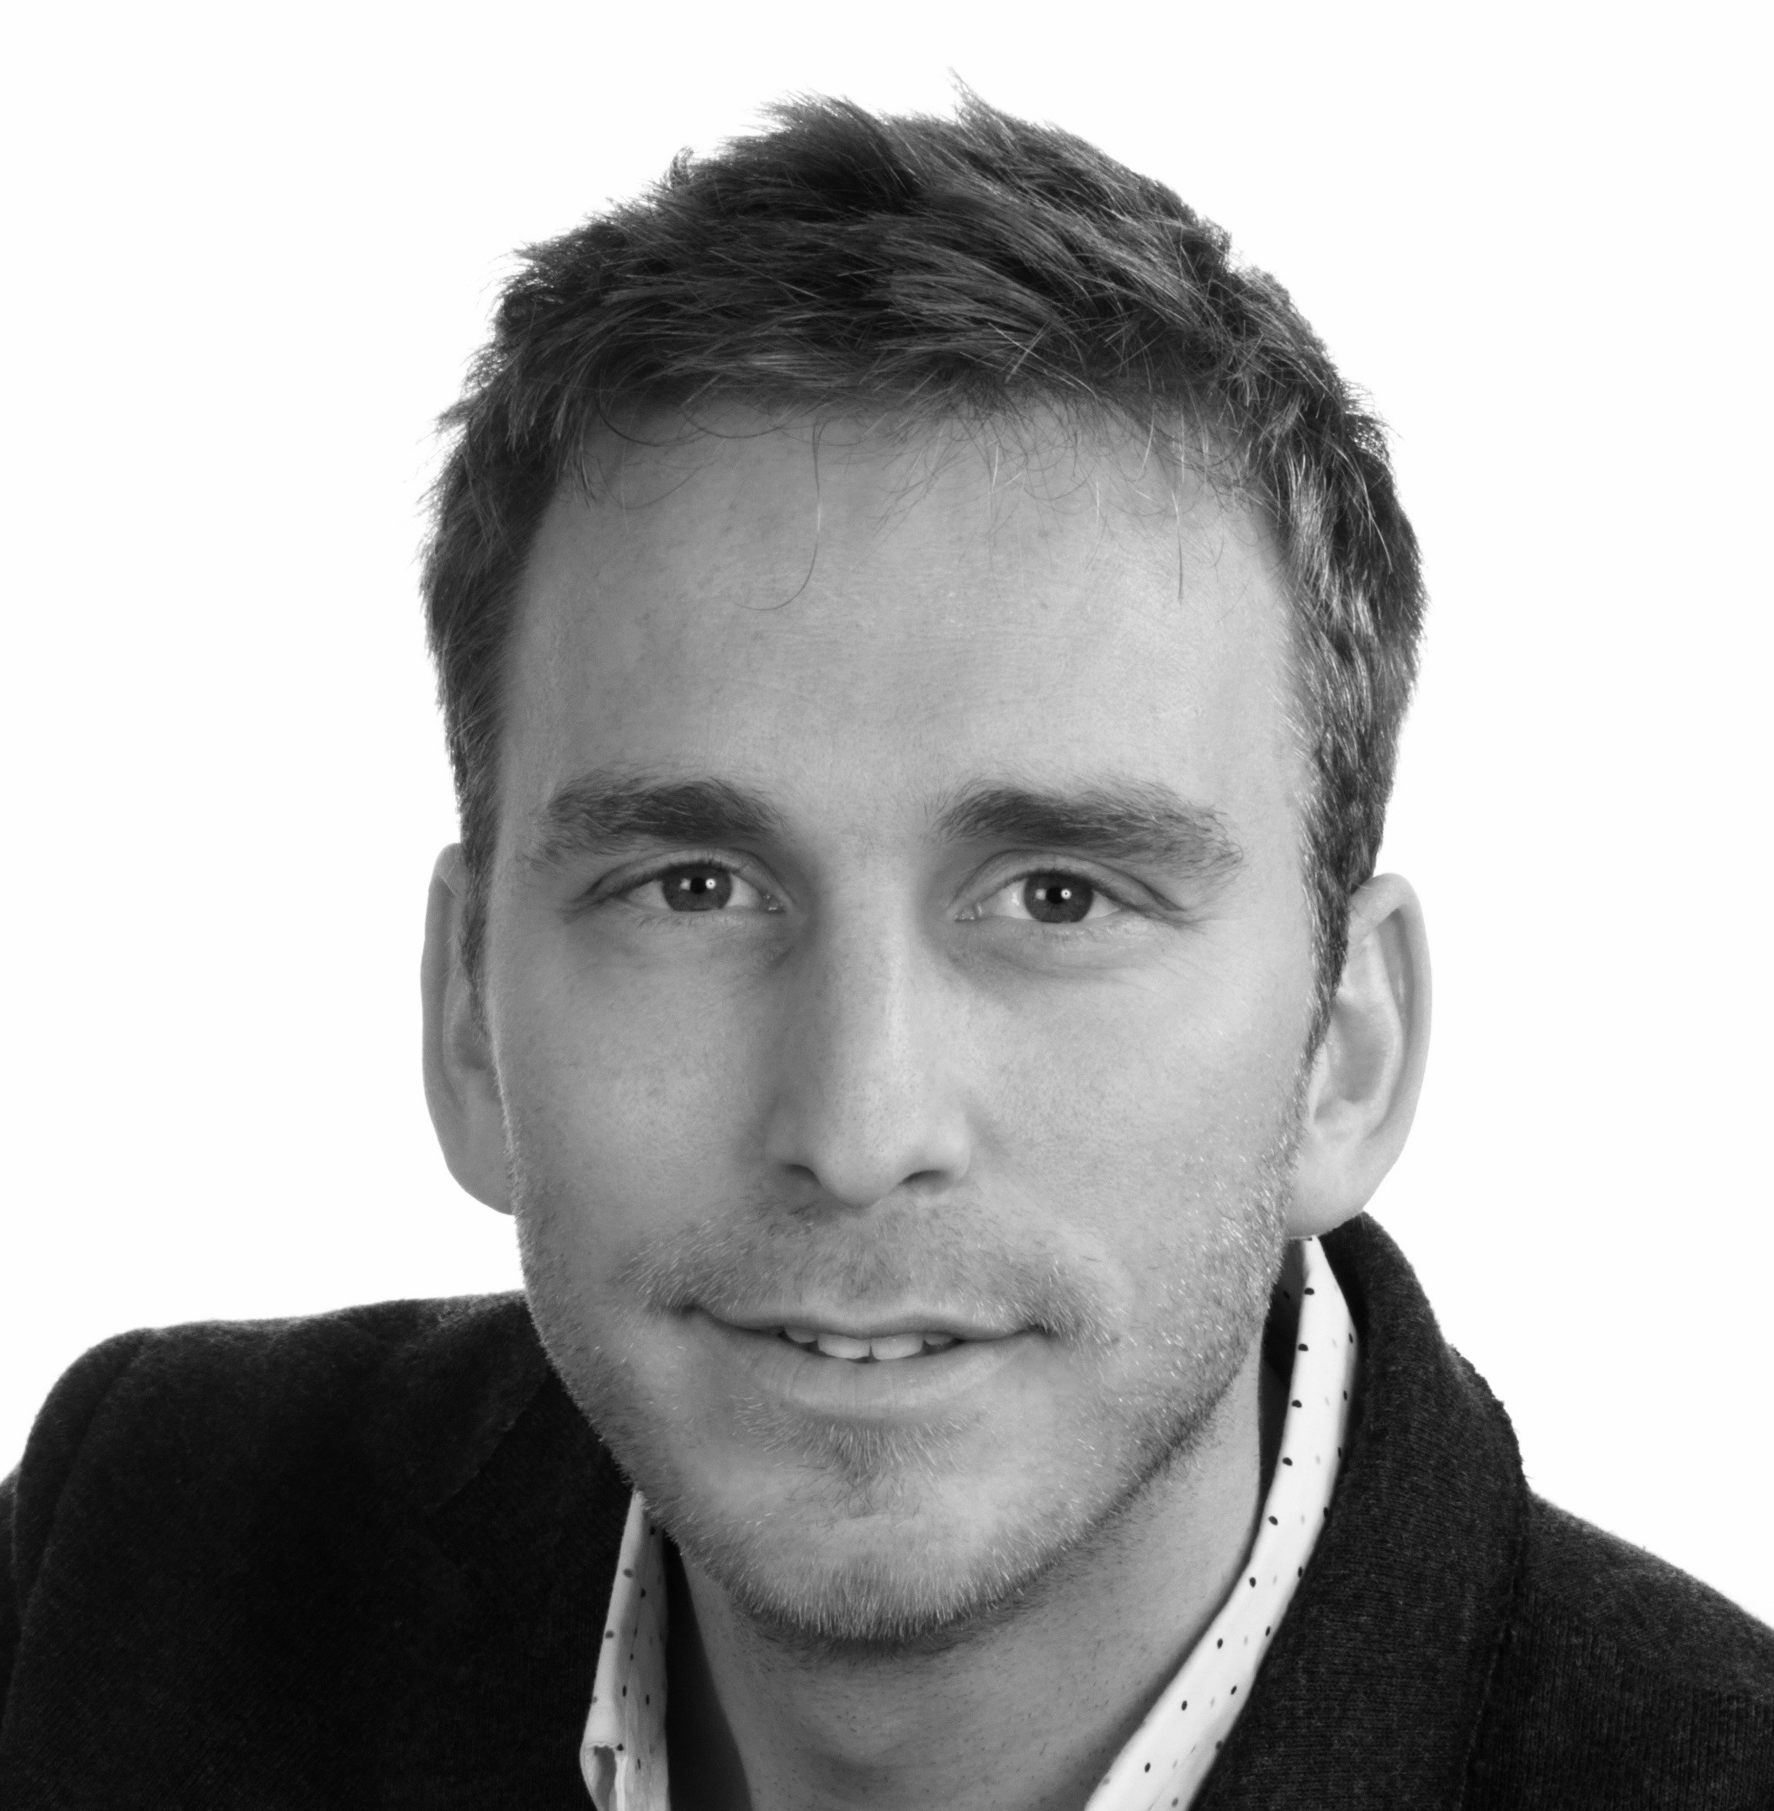
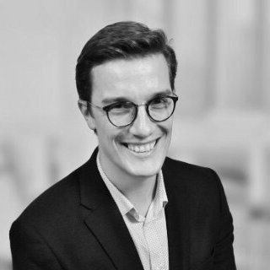
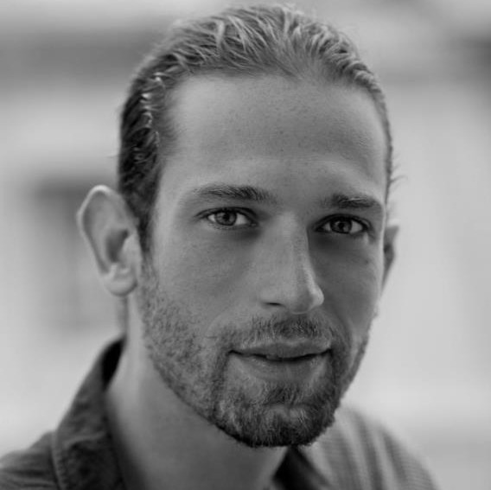
L’EQUIPE
QUENTIN SIZAIRE
Managing Partner
#éolien # photovoltaïque #projectfinance #immo
+32 476 43 55 04
q.sizaire@ecconova.com
PIERRE-YVES PIRLOT
Managing Partner
#cogénération #photovoltaïque #biomasse
+32 498 67 27 90
py.pirlot@ecconova.com
JEREMY COXET
Marketing Manager
#marketing #web2.0
+32 496 04 57 63
j.coxet@ecconova.com

